Slide 1


ỦY BAN NHÂN QUẬN LONG BIÊN
TRƯỜNG MẦM NON BAN MAI XANH
******
LÀM QUEN VỚI TOÁN
Đề tài: Nhận biết hình tròn, hình tam giác
Lớp: Mẫu giáo bé C1
Giáo viên thực hiện: Nguyễn Thị Thanh
Năm học: 2022- 2023

Slide 2
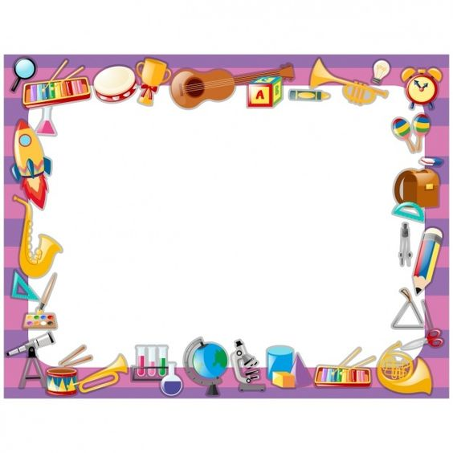
MỤC ĐÍCH YÊU CẦU
1.Kiến thức
- Trẻ nhận biết và gọi đúng tên hình tam giác, hình tròn
- Trẻ biết được hình tròn lăn được vì có đường bao cong, hình tam giác không lăn được vì có các góc cạnh
2. Kỹ năng
- Trẻ chọn và giơ đúng hình theo yêu cầu của cô
- Rèn trẻ khả năng quan sát và ghi nhớ
- Phát triển ngôn ngữ cho trẻ
- Ôn màu đỏ vàng
3. Thái độ
-Trẻ hào hứng tham gia hoạt động
-Trẻ ngồi học ngoan, biết vâng lời cô giáo

Slide 3

CHUẨN BỊ
1. Đồ dùng của cô:
- Máy tính, máy chiếu, Powerpoint nhận biết phân biệt hình tròn, hình tam giác.
- Sa bàn nhà của bạn Misa có ngôi nhà có cửa hình tròn, cửa hình tam giác.
- Nhạc theo chủ điểm.
2. Đồ dùng của trẻ:
- Rổ đồ dùng: Lô tô hình tam giác (màu vàng), hình tròn (màu đỏ)
- 2 con đường hẹp. Bảng dính, loto hình tròn hình tam giác có gắn dấp dính

Slide 4


1. Ổn định tổ chức
Cô và trẻ cùng hát bài hát “Nhà của tôi” – ST Thu Hiền

Slide 5
2. Phương pháp, hình thức tổ chức:
Cô và trẻ cùng quan sát sa bàn nhà bạn Misa ôn màu vàng, đỏ.
Nhận biết, phân biệt hình tròn và hình tam giác

Slide 6


Slide 8

Trò chơi:
Hình nào biến mất?

Slide 16
Trò chơi:
Thử tài của bé

Slide 17
Trò chơi “Thử tài bé yêu”
Cách chơi: Cô đã chuẩn bị 2 con đường hẹp. Cô chia lớp thành 2 đội, thời gian trong 1 bản nhạc, nhiệm vụ của các con sẽ đi qua con đường hẹp này và gắn hình mà cô yêu cầu lên bảng.
Luật chơi: Chơi theo hihf thức tiếp sức, đội nào gán được nhiều hình đội đó giành chiến thắng.

Slide 18
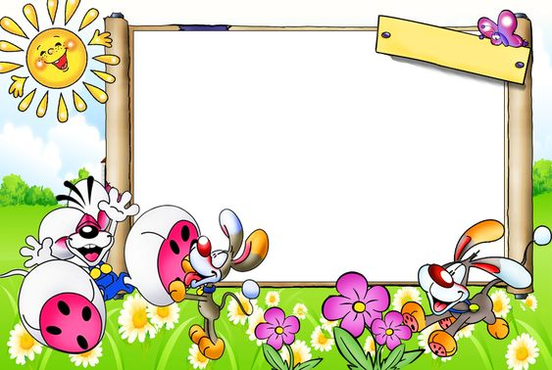
3. Kết thúc
Chúc các cô mạnh khỏe,
các con ngoan

